Slide 1
«Адаптация пятиклассников к новым условиям учёбы
Родительское собрание №1

Slide 2
План работы
Теоретическая часть
Анкетирование
Учебная часть
Организационно-дискуссионная часть

Slide 3
Особенности адаптации учащихся 5 класса
Период адаптации к новым правилам и требованиям может занимать у ребенка от одного месяца до целого года.

Slide 4
Особенности адаптации учащихся 5 класса
Школьник впервые оказывается в ситуации множественности требований и, если он научится учитывать эти требования, соотносить их, преодолевать связанные с этим трудности, то овладеет умением, необходимым для взрослой жизни.

Slide 5
Особенности адаптации учащихся 5 класса
Один из факторов, приводящих к формированию и закреплению тревожности школьника, – завышенные ожидания со стороны родителей к успехам своего ребенка.

Slide 6
Особенности адаптации учащихся 5 класса
Трудности у пятиклассников может вызывать и необходимость на каждом уроке приспособиться к своеобразному темпу, особенностям речи, стилю преподавания каждого учителя.

Slide 7
Особенности адаптации учащихся 5 класса
В 10—11 лет существенно меняется характер самооценки ребенка. Если раньше она складывалась под влиянием оценок учителя и эти оценки касались в основном учёбы, то теперь на характер самооценки всё больше влияют другие дети.

Slide 8
Особенности адаптации учащихся 5 класса
Рубеж 4—5 классов характеризуется значительным снижением учебной мотивации. На фоне формирующегося нового познавательного отношения к действительности наблюдается отрицательное отношение к школе в целом, конфликты с учителями, снижение успеваемости.

Slide 9
Особенности адаптации учащихся 5 класса
Задача родителей:
познакомиться с учителями, которые преподают в классе, попытаться вникнуть в тот круг вопросов, которые могут вызвать затруднения у детей;
приучать ребёнка к планированию своей деятельности, самостоятельности в учебных и домашних делах, осуществлению самоконтроля;
-развивать стремление к овладению новыми знаниями, объяснять значимость знаний (метод развития - подражание родителям).

Slide 10
Рекомендации родителям:
безусловное принятие ребенка, несмотря на неудачи и трудности;
проявление интереса к школе, классу, прожитому дню, неформальное общение после прошедшего дня;
знакомство с одноклассниками и возможность общения после школы;
недопустимость запугивания, физических мер воздействия, критики в адрес ребенка, особенно в присутствии других родственников, сверстников;
осознание того, что медлительные и малообщительные дети медленнее привыкают к классу, к новым условиям обучения;
предоставление ребенку самостоятельности (не делать все за него, прививать «чувство взрослости»)в совокупности с обоснованным контролем.

Slide 11
Анкетирование
Ответьте, пожалуйста, на вопросы анкеты, касающиеся учебной деятельности.

Slide 12
Учебная часть

Slide 13
Русский язык
Приносим ежедневно
Читаем дома
По требованию

Slide 14
Проверяйте домашнее задание!

Slide 15
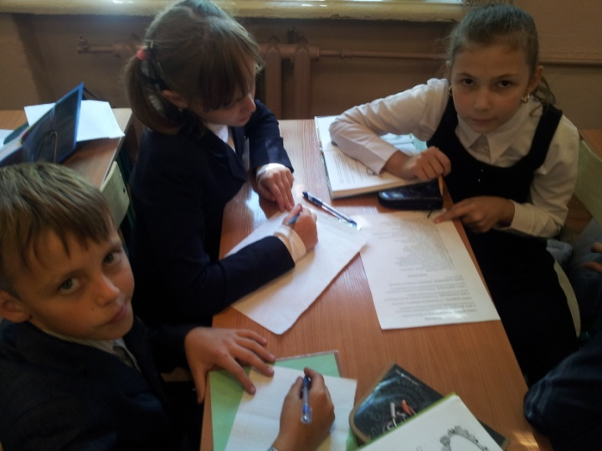
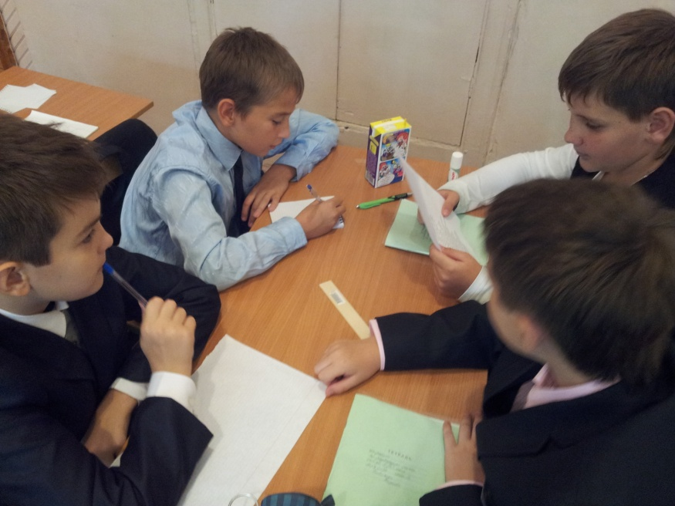
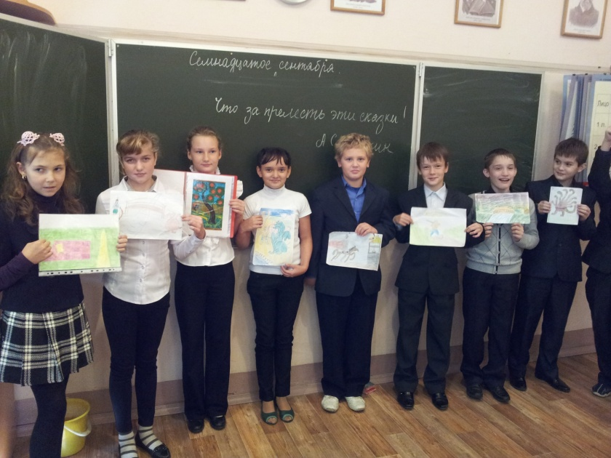
Так мы учимся…
Работаем в группах
Создаём проекты

Slide 16
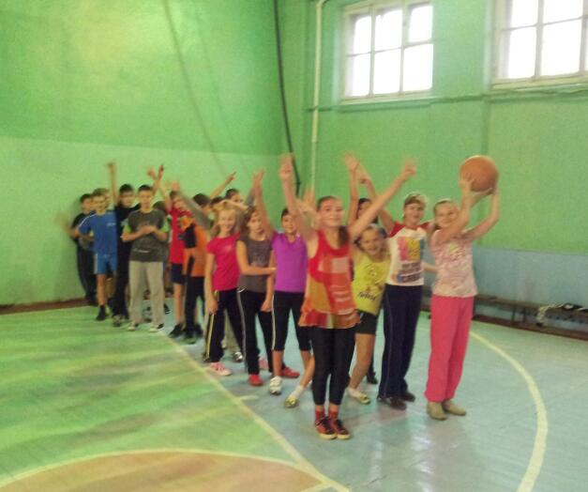
Соревнуемся(День здоровья)
И побеждаем!

Slide 17
Вне школы

Slide 18
Куда хотим поехать?
Центральный музей Вооруженных сил
Музей (вообще – 8 чел.)
Музей восковых фигур
Оружейная палата в Кремле, Кремль
Театр (3 чел.)
Красная площадь
Цирк (2 чел.)
Литературный музей
Поход (2 чел.)
Третьяковская галерея
Большой театр
Библиотека
Музей Дарвина (2 чел.)
Дельфинарий
Зоопарк
Аквапарк
Кафе

Slide 19
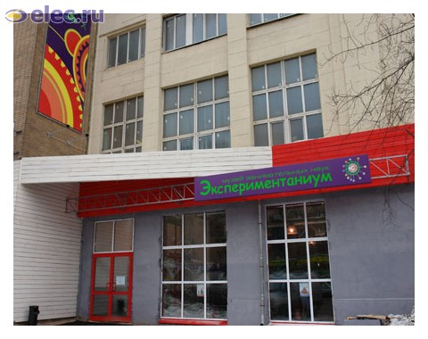
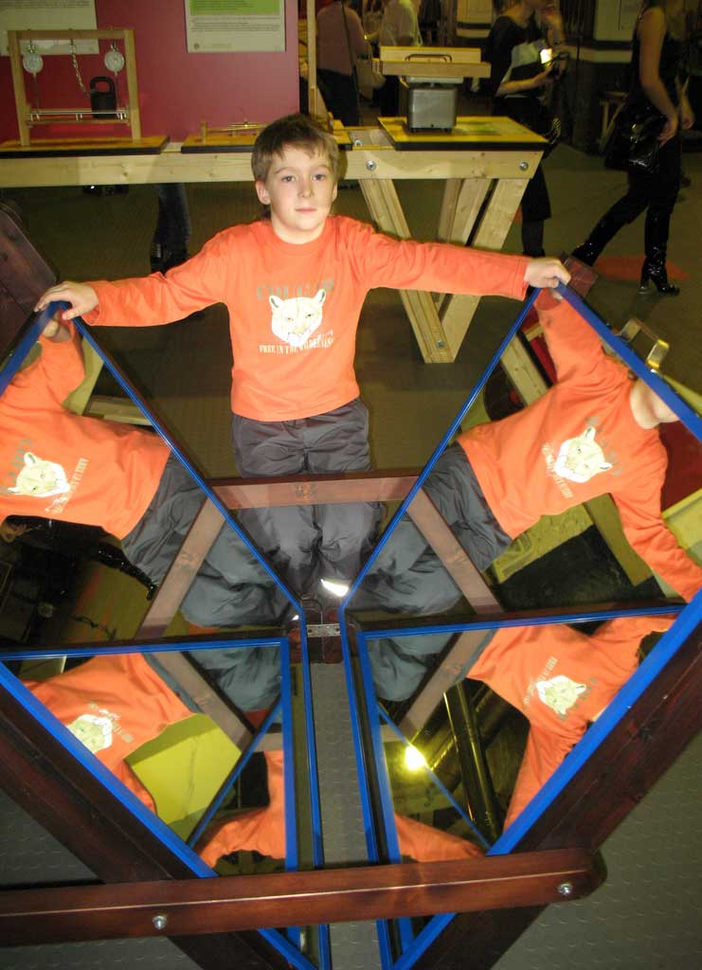
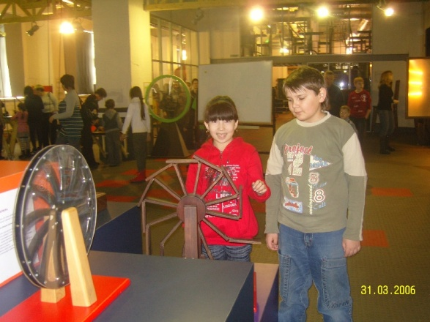
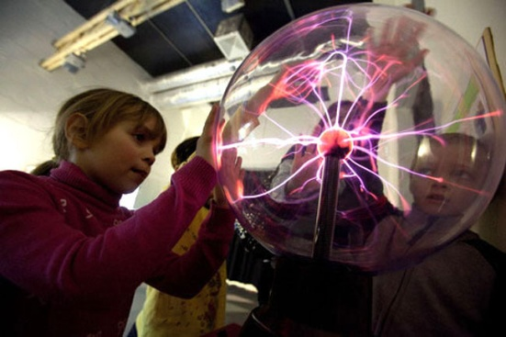
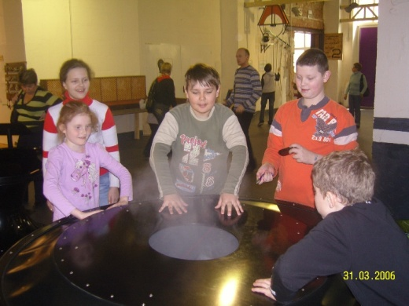
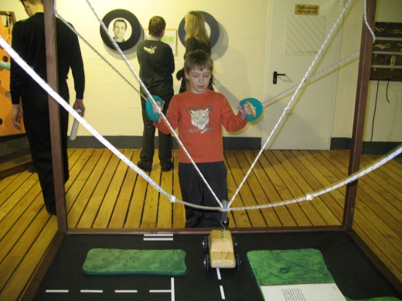
Куда можно поехать…
Музей занимательных наук «Экпериментаниум»
Сферическое кино
Тесла-шоу
Реактив-шоу
Школа мыльных пузырей

Slide 20
Спасибо за внимание!

